Slide 1





⥫
Мониторинг состояния школьных ноутбуков
Работу выполнили ученики 10И класса ГБОУ школы номер 1400 Сухачевым Данилой, Разваляевым Егором, Магомедкеримовым Рамазаном

Slide 2





Актуальность
С увеличением использования ноутбуков в учебном процессе возрастает необходимость контроля их состояния. Система мониторинга позволяет своевременно выявлять неисправности, предотвращать сбои в работе и оптимизировать использование ресурсов.

Slide 3





Цели и задачи
разработать и внедрить систему мониторинга состояния школьных ноутбуков, обеспечивающую своевременное выявление неисправностей, контроль за техническим состоянием устройств и их рациональным использованием для повышения эффективности учебного процесса
анализ требований – определить ключевые параметры мониторинга (уровень заряда батареи, производительность, состояние программного обеспечения и аппаратных компонентов).
Внедрение системы мониторинга – установить и протестировать программное обеспечение на школьных устройствах.

Slide 4
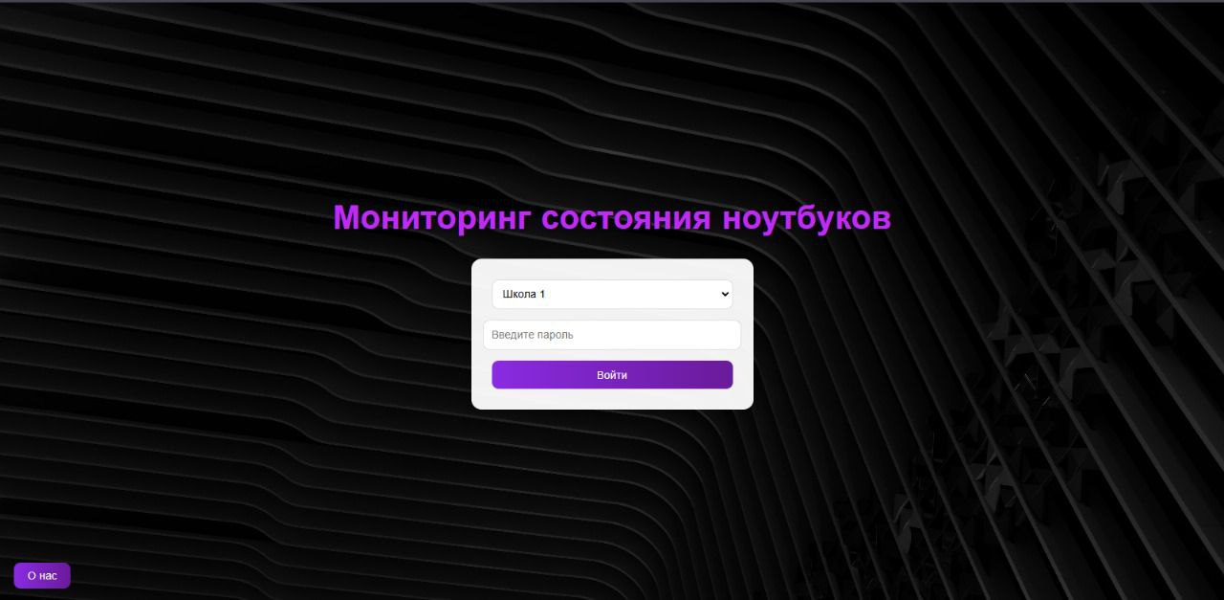
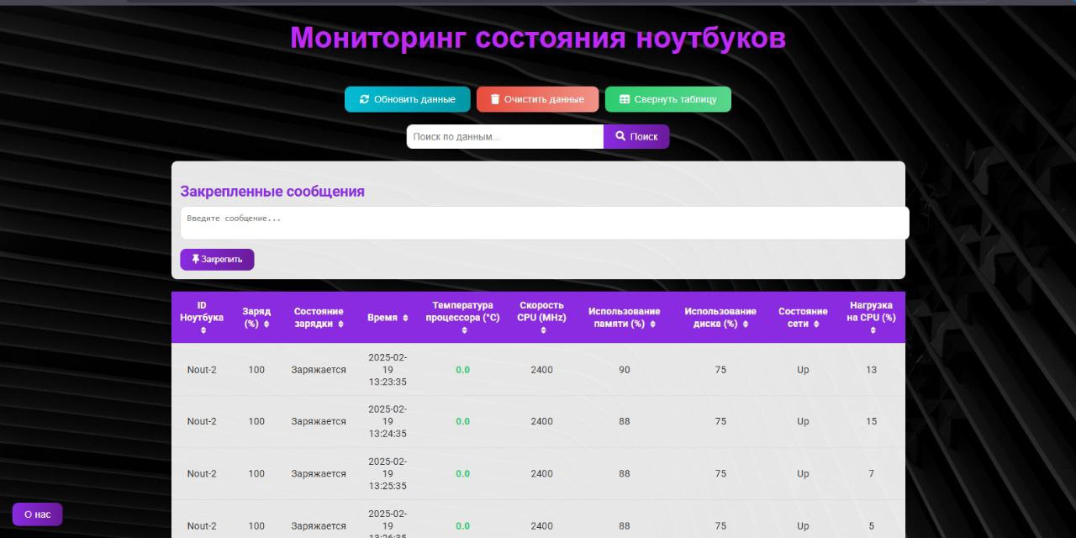
Основная часть
На фотографии представлен пример работы нашей программы, которая работает на локальном сервере.
Основные данные компьютера такие как скорость CPU, температура процессора, состояние зарядки, процент заряда на каждом ноутбуке, использование памяти, диска, состояние сети, нагрузка на CPU. Все данные постоянно обновляются, что дает возможность быстро выявлять неисправности на том или ном компьютере

Slide 5
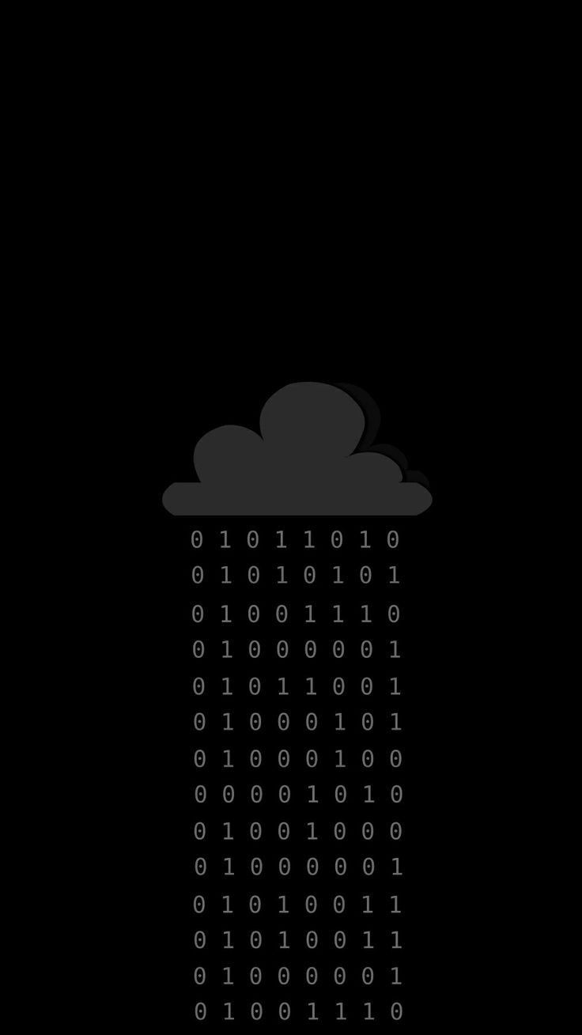





Перспективы развития
Разработка системы уведомлений – создать механизм оповещения о критических изменениях в состоянии ноутбуков для своевременного реагирования.
Выбор и настройка инструментов мониторинга – изучить доступные программные решения и выбрать оптимальный вариант для автоматизированного сбора данных.

Slide 6




Теоретическая и практическая значимость проекта
Наш проект имеет позволяет оперативно выявлять и устранять технические проблемы, которые могут мешать учебному процессу. Это способствует повышению эффективности использования технологий в образовании, улучшает доступность ресурсов для учеников и учителей. Кроме того, регулярный мониторинг позволяет оптимизировать работу IT-классов школ и обеспечивает более стабильное функционирование образовательной среды.

Slide 7



Заключение
Разработанная система мониторинга позволяет контролировать состояние ноутбуков в режиме реального времени, что способствует улучшению учебного процесса и эффективному использованию технических ресурсов.

